Slide 1
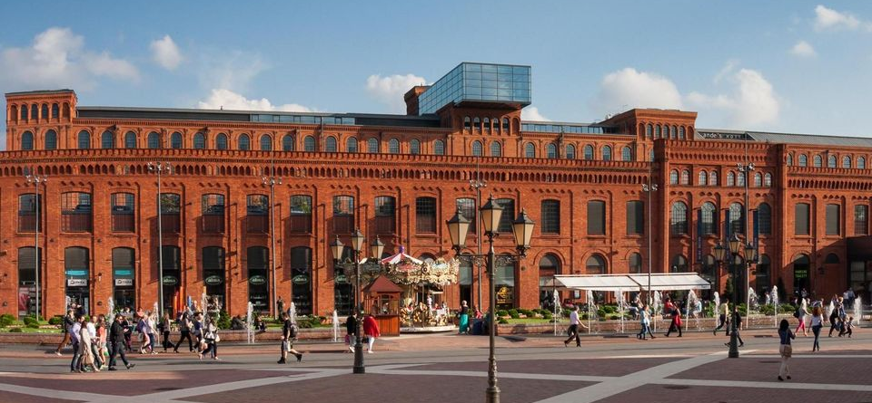
РЕКОНСТРУКЦИЯ ОБЪЕКТОВ АРХИТЕКТУРЫ И ГРАДОСТРОИТЕЛЬСТВА

Slide 2
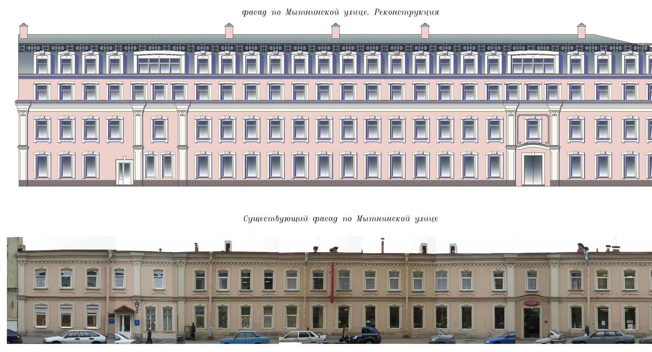
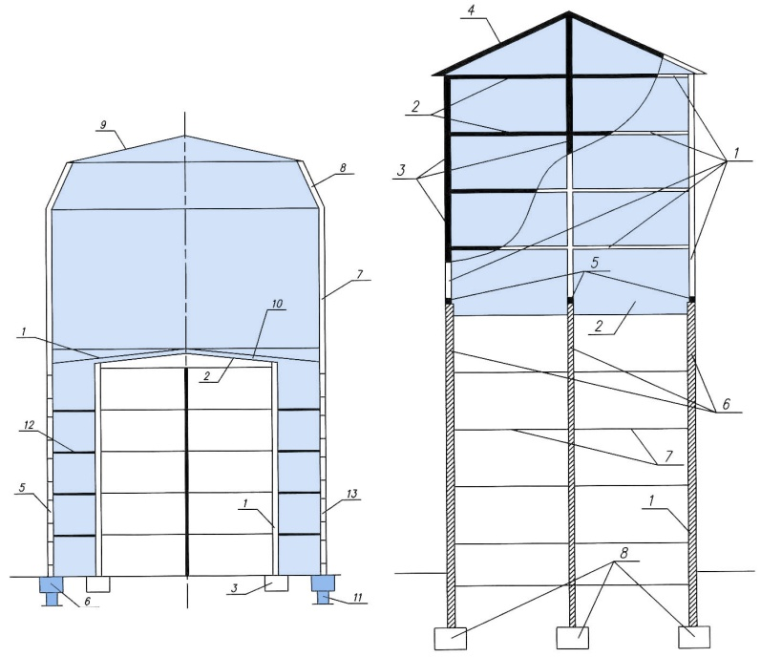
Целью дисциплины «Реконструкция объектов архитектуры и градостроительства» является ознакомление студентов с основными положениями теории и практики реконструкции и реставрации объектов архитектуры и градостроительства.

Slide 3
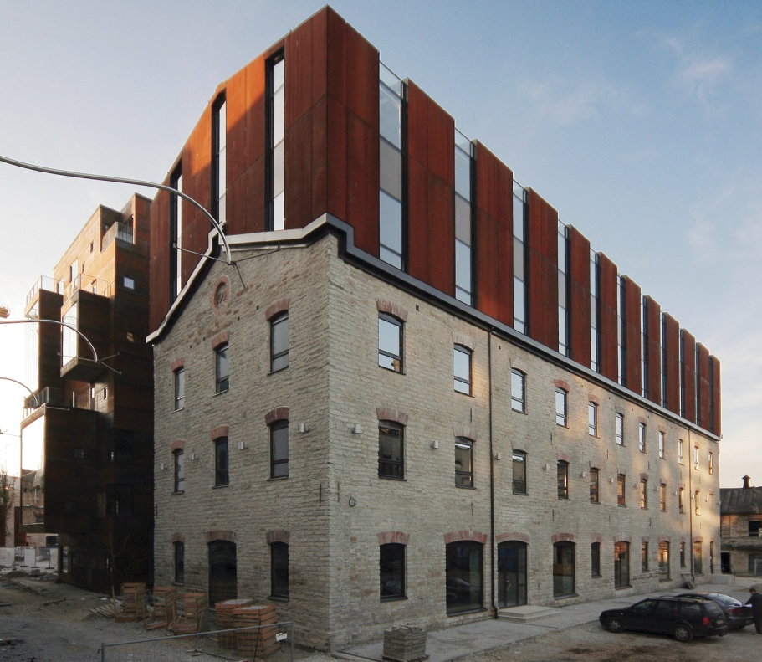
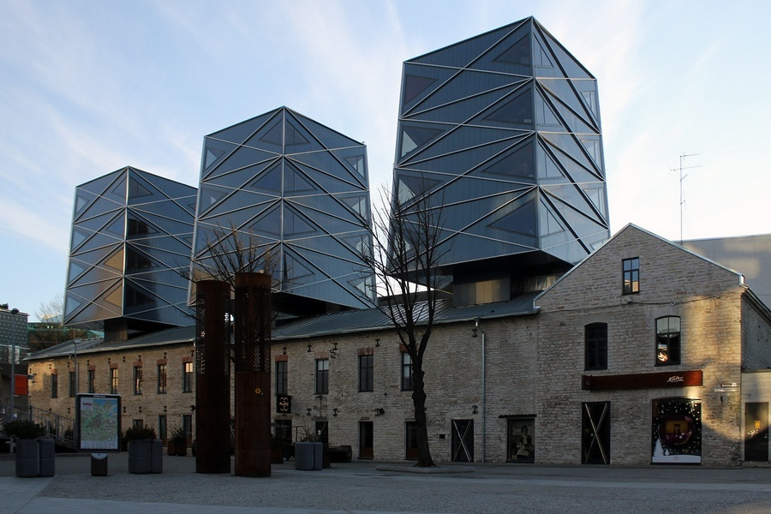
Задачи дисциплины:
изучение основных этапов формирования современных взглядов на памятники архитектуры;
раскрытие общих принципов реконструкции объектов архитектуры и приспособление их к современному использованию.

Slide 4
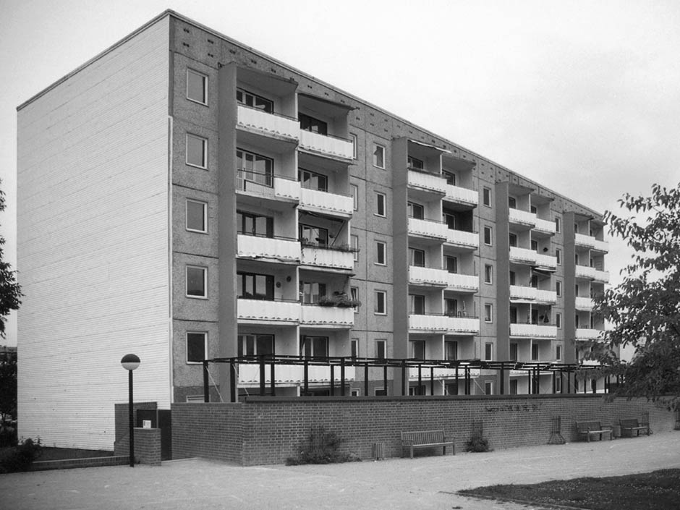
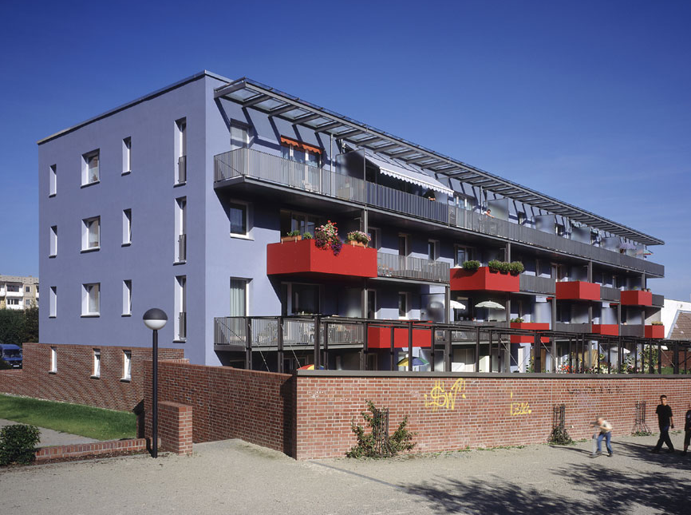
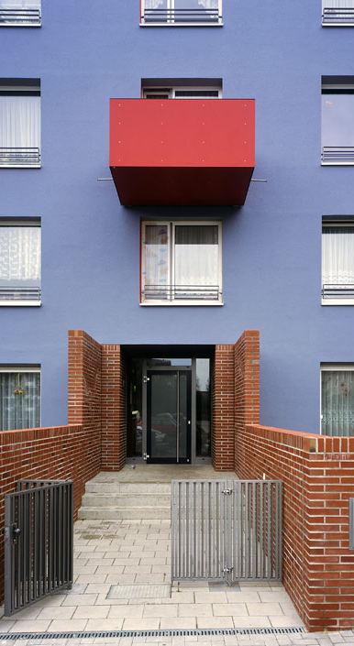
В результате изучения дисциплины студент научится:
применять методы и приемы реконструкции в проектной практике;
анализировать и предлагать пути решения проблемных ситуаций при реконструкции различных объектов;
сопоставлять и оценивать эффективность принятых при реконструкции решений.

Slide 5
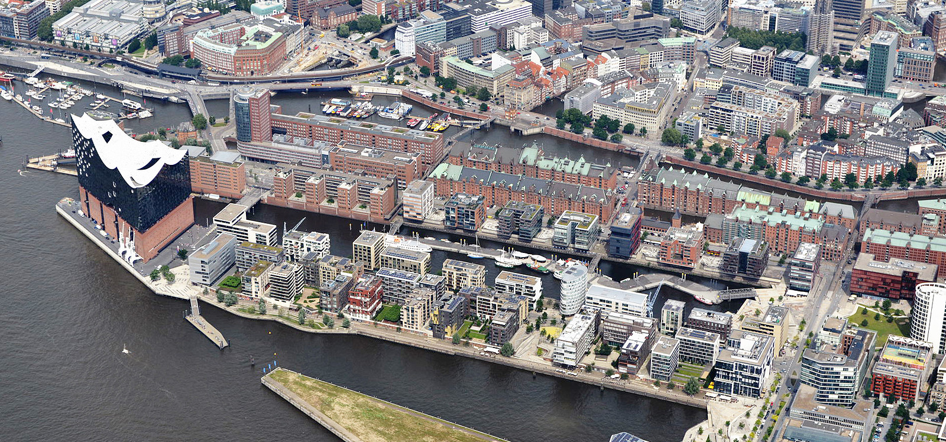
В результате изучения дисциплины студент освоит научно-теоретические принципы и творческие методы реконструкции жилых и общественных зданий, а также объектов градостроительства.

